Slide 1
Српски језик
Други разред

Slide 2
КУЛТУРА ИЗРАЖАВАЊА
Причање и записивање догађаја приказаног низом слика

Slide 3
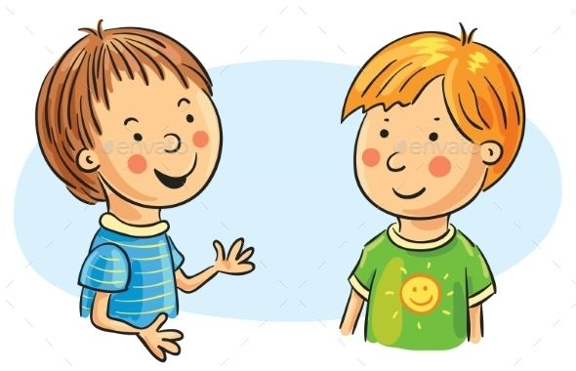
- Све што се догодило или што смо доживјели можемо
испричати - прича
- Догађај
- Доживљај
усмено писмено
(говором) (записивањем)
ИСПРИЧАТИ

Slide 4
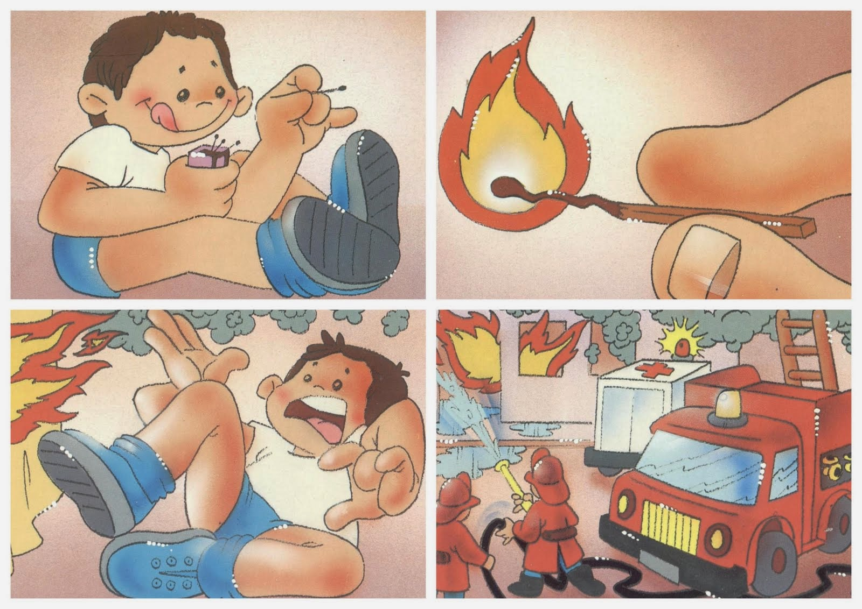
Погледај слику и испричај шта видиш на њој
1.
2.
3.
4.

Slide 5
ПИТАЊА ЗА ЛАКШЕ ПРИЧАЊЕ ДОГАЂАЈА:
КО ЈЕ ПРИКАЗАН НА СЛИЦИ?
ШТА ЈЕ ДЈЕЧАК НАШАО?
ШТА ЈЕ ОНДА УРАДИО?
ШТА СЕ ИЗНЕНАДА ДОГОДИЛО?
КО ЈЕ СПАСИО ДЈЕЧАКА?
КАКО СУ ВАТРОГАСЦИ СПАСИЛИ ДЈЕЧАКА?
КОЈИ БИ НАСЛОВ ДАЛИ ПРИЧИ?
ДАЈ ИМЕ ДЈЕЧАКУ!

Slide 6
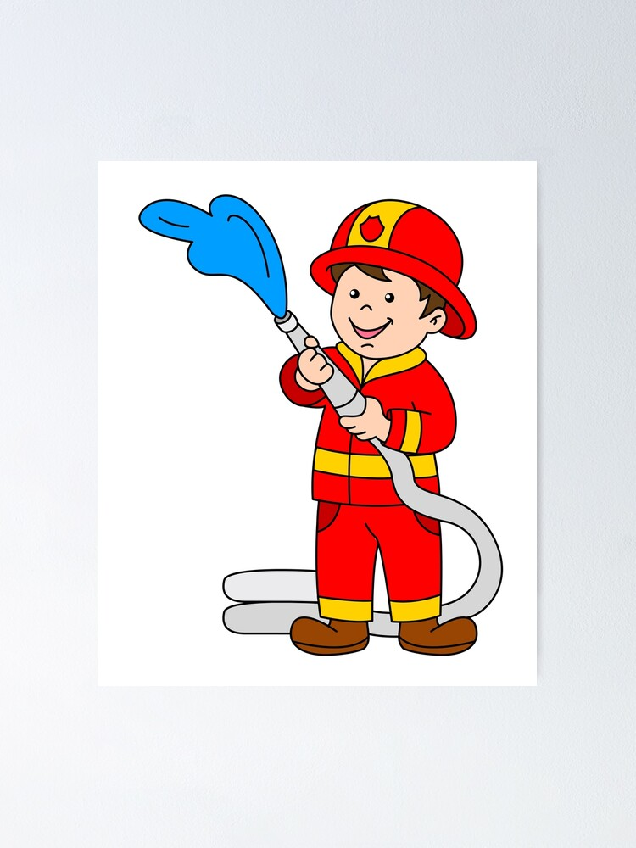
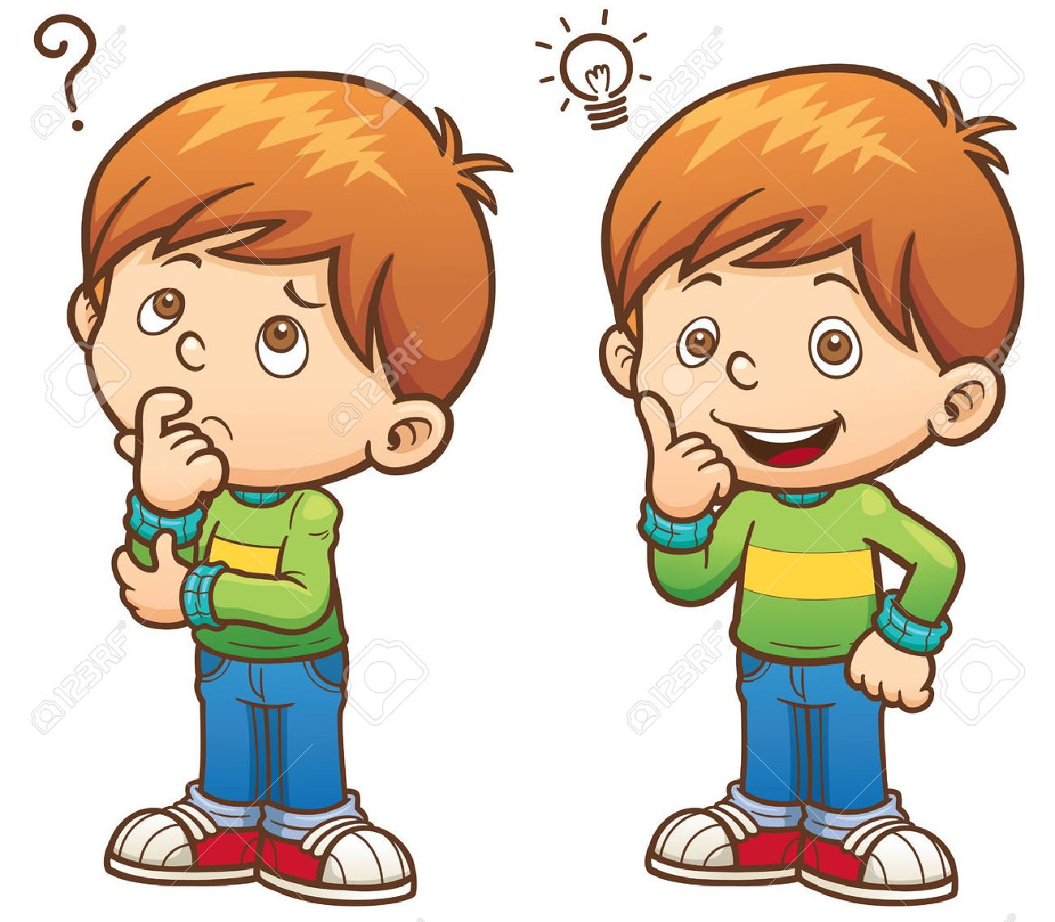
ПЛАН ПРИЧАЊА:
ДЈЕЧАК СЕ ИГРАО
НЕШТО ЈЕ ПРОНАШАО
ДЕСИО СЕ ИЗНЕНАДАН ДОГАЂАЈ
ДЈЕЧАК СЕ УПЛАШИО
ДОЛАЗАК ВАТРОГАСАЦА

Slide 7
ЗАДАТАК ЗА САМОСТАЛАН РАД
Одреди наслов приче
У свеску запиши догађај који се десио
Шта је дјечак из овога научио?
Илустровати догађај

